Slide 1
2024/10/22 Meeting Report

Slide 2
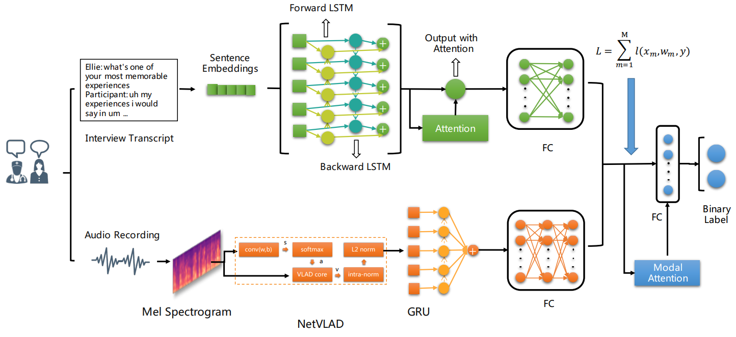
How does GRU/ BiLSTM-based Model Work ?
2022 - Automatic Depression Detection: a GRU/ BiLSTM-based Model
Notes:
一般 learning rate 都會根據 batch size 做一些 scale 的操作。這裏用的是lr x batch_size / 256」。
Learning rate 小 under-fitting
Learning rate 大 unstable

Slide 3
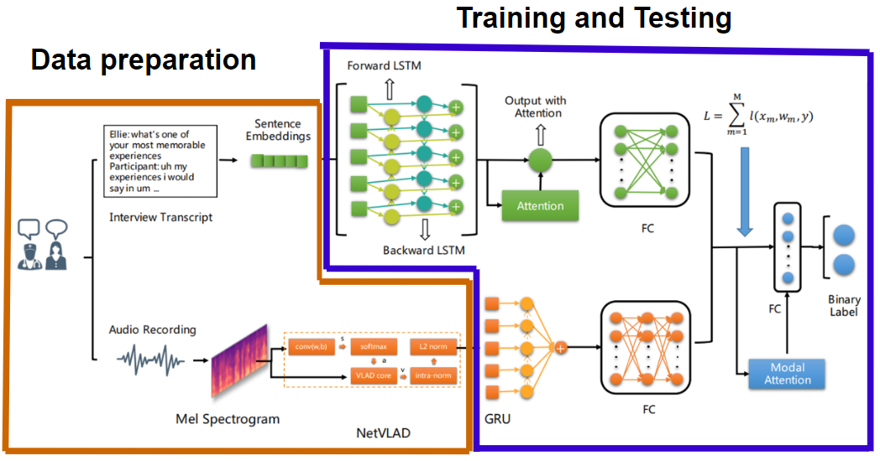
How does GRU/ BiLSTM-based Model Work ?
Notes:
一般 learning rate 都會根據 batch size 做一些 scale 的操作。這裏用的是lr x batch_size / 256」。
Learning rate 小 under-fitting
Learning rate 大 unstable

Slide 4
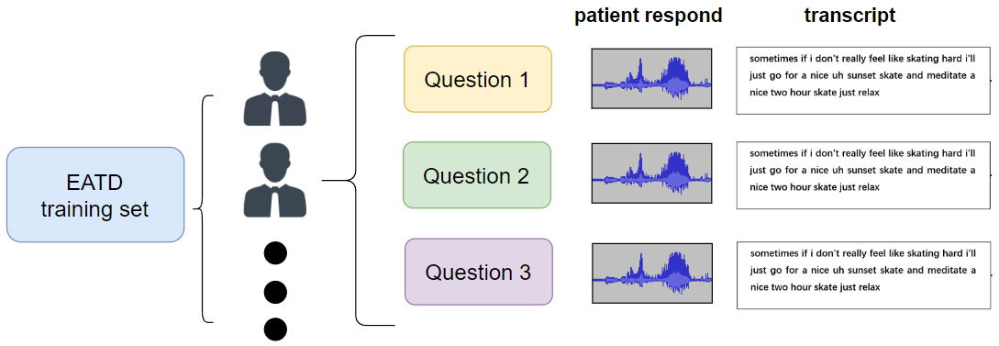
EATD-Corpus
Each patient answers 3 questions
Notes:
一般 learning rate 都會根據 batch size 做一些 scale 的操作。這裏用的是lr x batch_size / 256」。
Learning rate 小 under-fitting
Learning rate 大 unstable

Slide 5
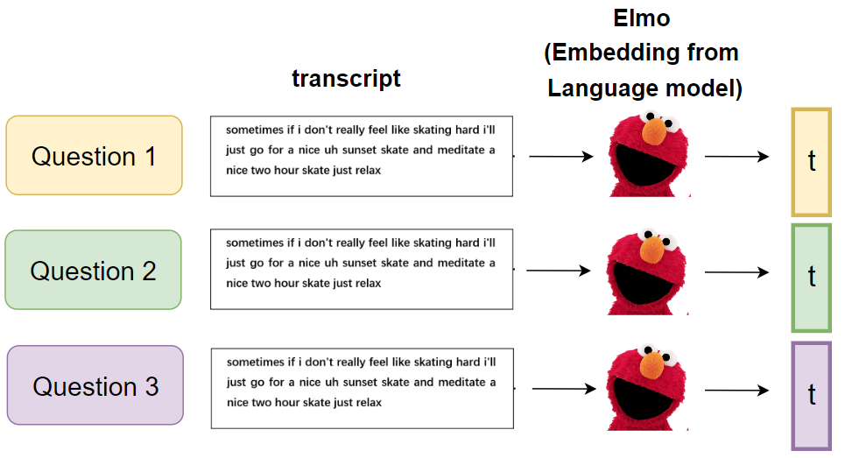
Step 1: Text Feature Preparation
Notes:
一般 learning rate 都會根據 batch size 做一些 scale 的操作。這裏用的是lr x batch_size / 256」。
Learning rate 小 under-fitting
Learning rate 大 unstable

Slide 6
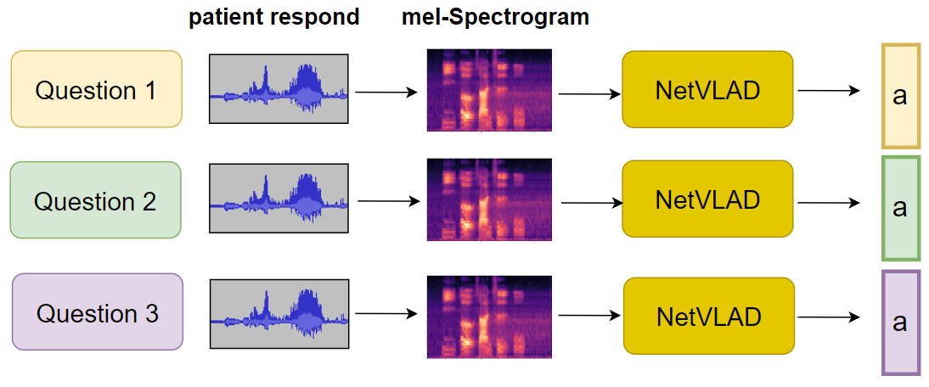
Step 2: Audio Feature Preparation
Notes:
一般 learning rate 都會根據 batch size 做一些 scale 的操作。這裏用的是lr x batch_size / 256」。
Learning rate 小 under-fitting
Learning rate 大 unstable

Slide 7
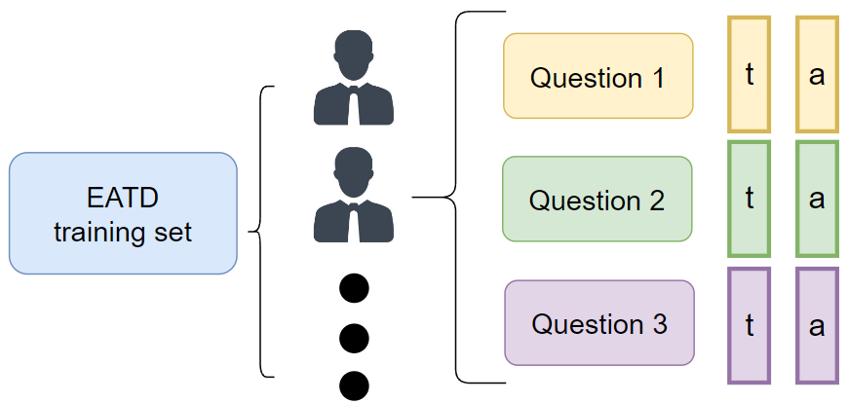
Training Feature Preparation
Notes:
一般 learning rate 都會根據 batch size 做一些 scale 的操作。這裏用的是lr x batch_size / 256」。
Learning rate 小 under-fitting
Learning rate 大 unstable

Slide 8
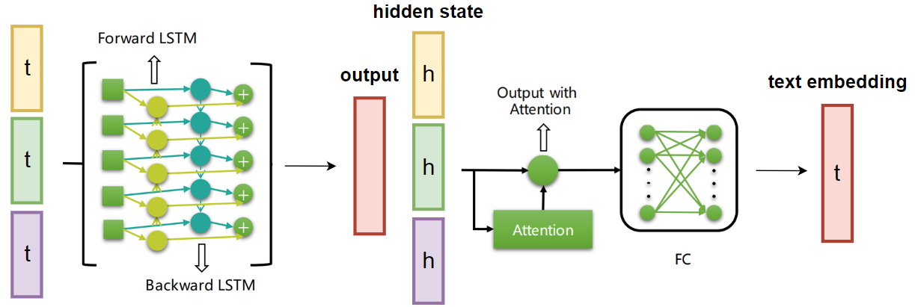
Step 3: Text feature processing
Notes:
一般 learning rate 都會根據 batch size 做一些 scale 的操作。這裏用的是lr x batch_size / 256」。
Learning rate 小 under-fitting
Learning rate 大 unstable

Slide 9
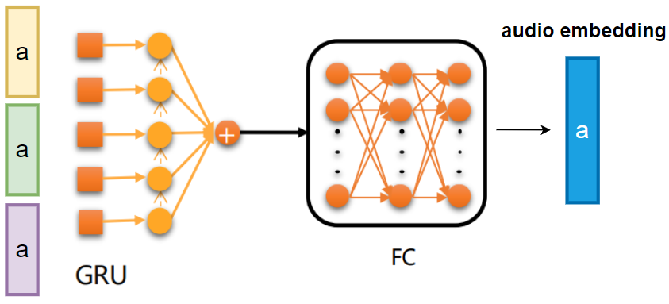
Step 4: Audio feature processing
Notes:
一般 learning rate 都會根據 batch size 做一些 scale 的操作。這裏用的是lr x batch_size / 256」。
Learning rate 小 under-fitting
Learning rate 大 unstable

Slide 10
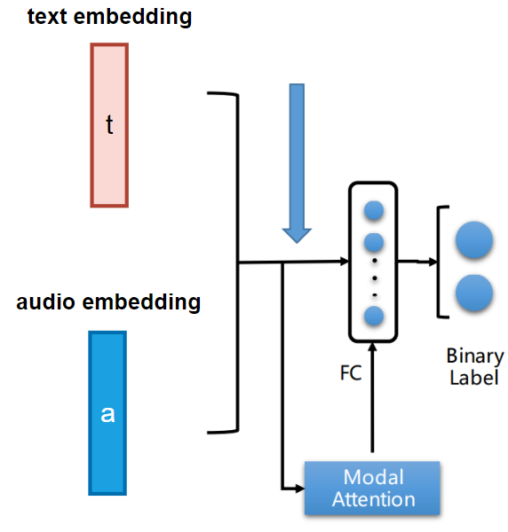
Step 5: Fusion
Notes:
一般 learning rate 都會根據 batch size 做一些 scale 的操作。這裏用的是lr x batch_size / 256」。
Learning rate 小 under-fitting
Learning rate 大 unstable

Slide 11
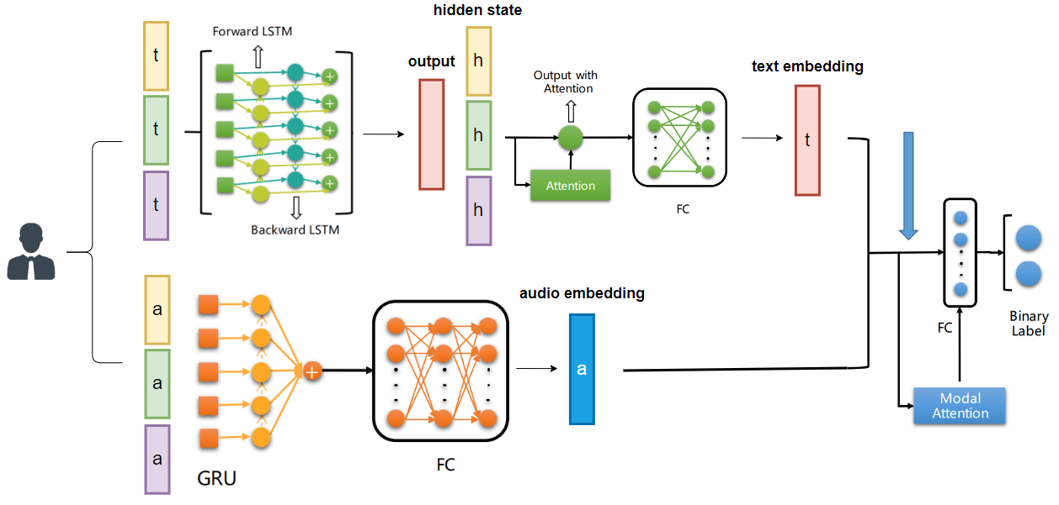
Flow chart
Notes:
一般 learning rate 都會根據 batch size 做一些 scale 的操作。這裏用的是lr x batch_size / 256」。
Learning rate 小 under-fitting
Learning rate 大 unstable

Slide 12
Note
Elmo 是 pretrained model
NetVLAD 沒有做訓練
Elmo is used to make variable lengths of a sentence into fix sized feature
BiLSTM is used to make variable numbers of features into one 1D embedding
NetVLAD is used to make variable lengths of an audio signal into fix sized feature
GRU is used to make variable numbers of features into one 1D embedding
Notes:
一般 learning rate 都會根據 batch size 做一些 scale 的操作。這裏用的是lr x batch_size / 256」。
Learning rate 小 under-fitting
Learning rate 大 unstable

